Slide 1
IL MEDICO DI FAMIGLIA
E IL MONDO INVISIBILE DEI PAZIENTI CON
GRAVE DISABILITA’INTELLETTIVA E RELAZIONALE

Slide 2
definizione
Per «disabilità» si intendono gli effetti di una condizione di salute congenita o acquisita, che siano di ostacolo allo svolgimento delle attività quotidiane e alla sua partecipazione alla vita sociale.
La disabilità risulta dall’interazione tra danno fisico, alterazione funzionale e limitazione sociale della persona, nonché dalle circostanze favorevoli o sfavorevoli e dalle aspettative dell’ambiente in cui questa vive

Slide 3
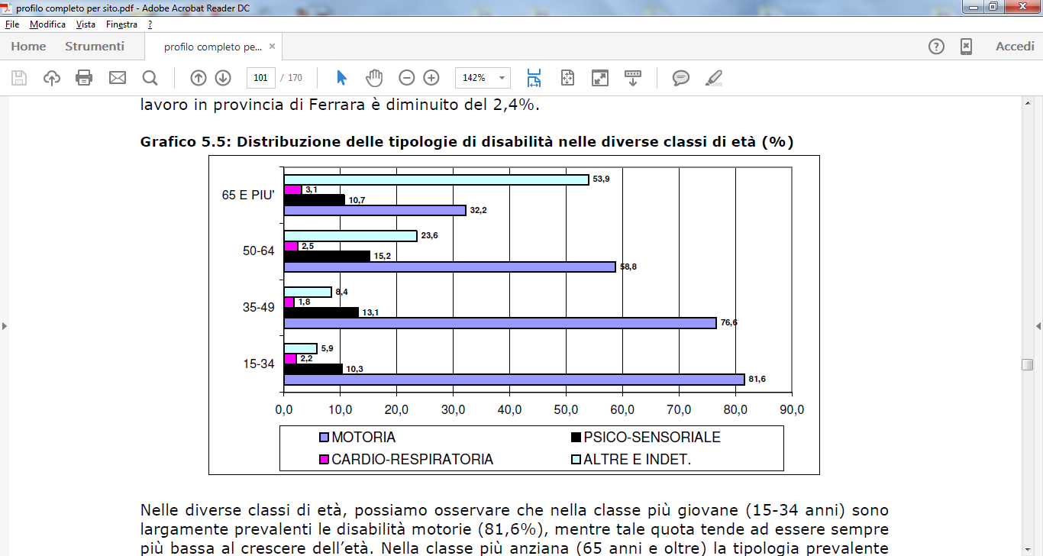

Slide 4
Disabilita’intellettive e relazionali
Ritardo Mentale ,oligofrenia,
Sindromi di alterazione globale dello sviluppo psicologico (include Autismo)
Paralisi cerebrali infantili
Malformazioni cerebrali congenite
Sindrome di Down ,distrofie-
Demenze,sindrome dell’X fragile
Stati psicotici organici
Psicosi schizofreniche

Slide 5
Archivio di gruppo
Totale pazienti : 3600
Oligofrenia :9
psicosi schizofrenica: 8
sindrome di Cri du Chat:1
malformazione corpo calloso:1
. stati psicotici organici:6
decadimento cognitivo moderato/ grave:43

Slide 6
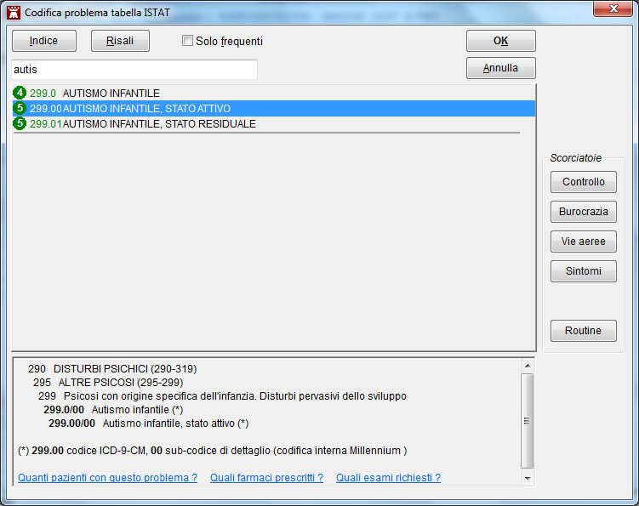

Slide 7
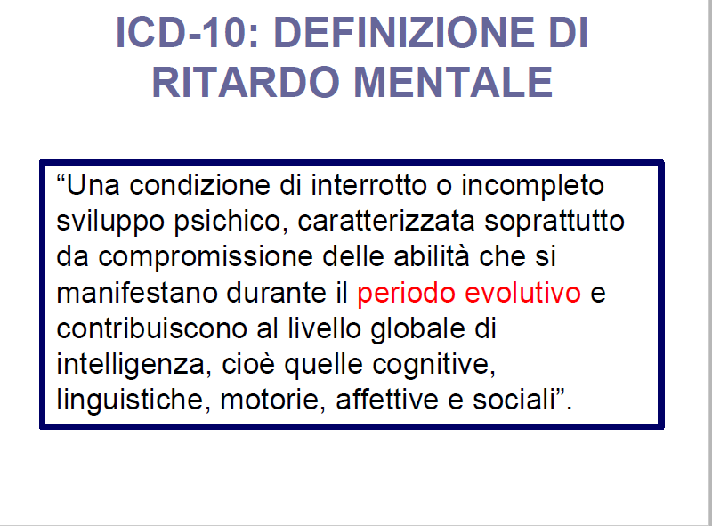

Slide 8
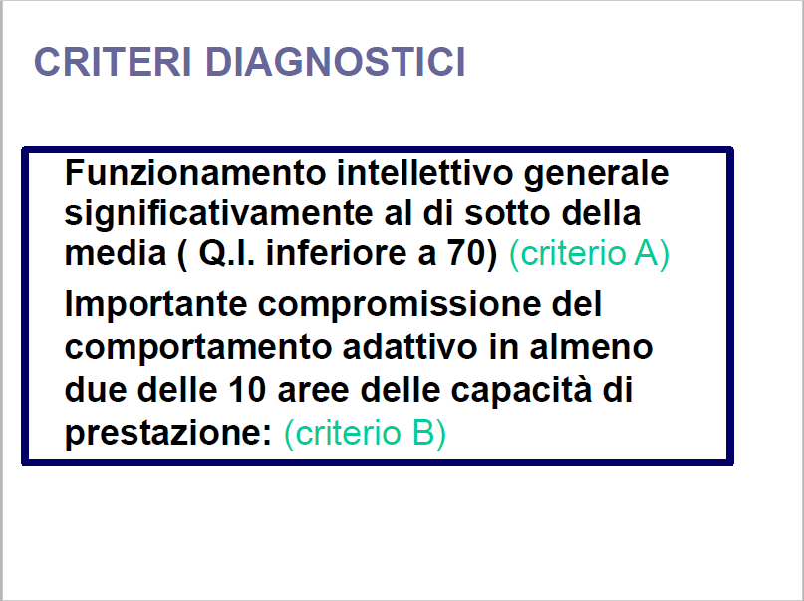

Slide 9
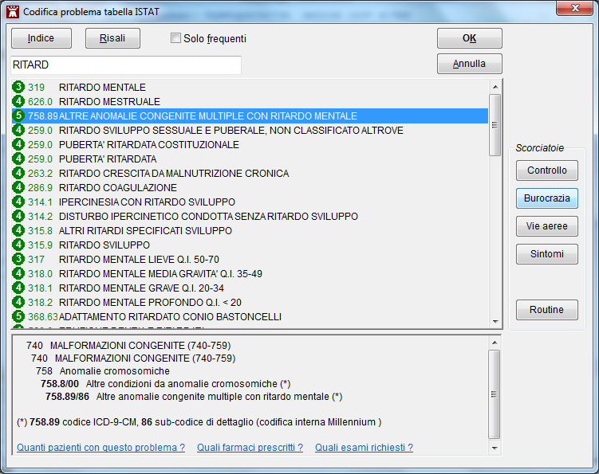

Slide 10
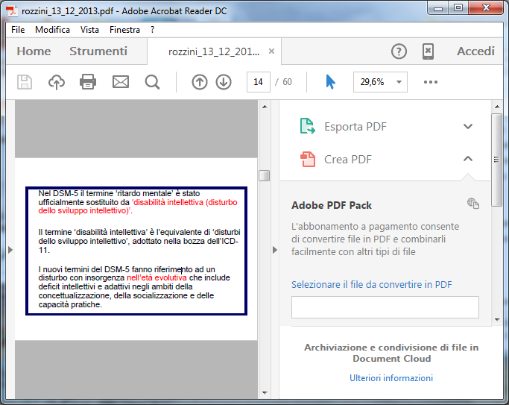

Slide 11
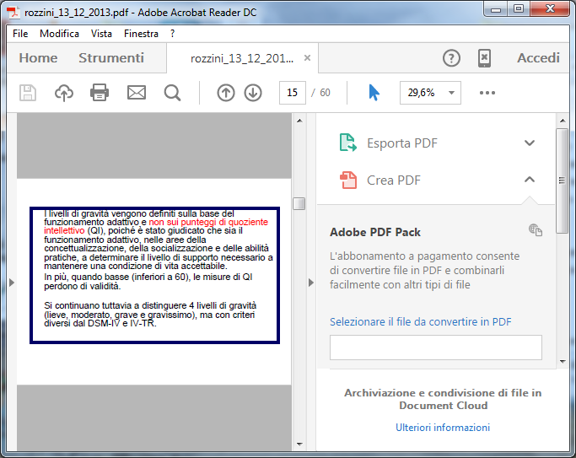

Slide 12
incidenza
Il Censis stima una percentuale di persone con disabilità pari al 6,7% della popolazione totale, circa 4,1 milioni di persone. Nel 2020 arriveranno a 4,8 milioni (il 7,9% ) e raggiungeranno i 6,7 milioni nel 2040 (il 10,7%). Eppure l'universo delle disabilità non riesce a uscire dal cono d'ombra in cui si trova nell'immaginario collettivo . Un italiano su 4 afferma che non gli è mai capitato di avere a che fare con persone disabili. E la disabilità è percepita da 2 italiani su 3 essenzialmente come limitazione dei movimenti.

Slide 13
incidenza
Quando poi avanzano nell'età, le persone con disabilità intellettiva sono ancora più invisibili. Oggi in Italia le persone con sindrome di Down sono circa 48.000, di cui solo il 21% ha fino a 14 anni. La fascia d'età più ampia è quella da 15 a 44 anni, pari al 66%, e il 13% ha più di 44 anni. L'aspettativa di vita alla nascita è di 61,6 anni per i maschi e di 57,8 anni per le femmine. Le persone affette da disturbi dello spettro autistico si stimano pari all'1% della popolazione, circa 500.000.

Slide 14
Disabilità
La presenza di disabilità comporta gravi ripercussioni sociali ed economiche generali oltre che individuali.E’ la stagione in cui anche i disabili mentali diventano anziani,ma anche i loro genitori e fratelli
Nel disabile la comparsa di un evento patologico viene ad incidere su variabili biologiche, psicologiche e sociali , spesso già compromesso da altre patologie e sorretto da meccanismi omeostatici di compenso notevolmente ridotti con conseguente facilità all’innesco di complicanze “a cascata”.
Il superamento della fase acuta della malattia spesso coincide con l’inizio di uno stato di cronicità che impedisce il recupero dell’autosufficienza .

Slide 15
Disabile=paziente complicato
1)perché si esprime con maggiore
difficoltà e spesso anche la comprensione risulta compromessa;
2)perché i loro familiari faticano a riconoscere e ad accettare le
modificazioni dovute alle malattie come indipendenti dalla sindrome di base
3)effetto-alone della disabilita ‘intellettiva sulle altre malattie
4)perché spesso nella rete dei servizi non è semplice definire di chi
sia la responsabilità clinica della cura (del neuropsichiatra o del
MMG?)
5) perché capita che informazioni rilevanti per l’assistenza
sanitaria di un disabile intellettivo non sono adeguatamente condivise
tra i professionisti che se ne occupano

Slide 16
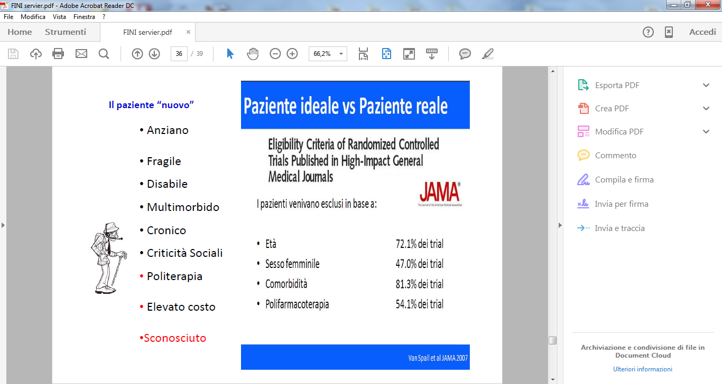

Slide 17
Mmg e disabilita’
Lo specialismo medico ha di fatto allontanato
Il MMG dalla conoscenza delle dinamiche interpersonali e sociali che determinano la vita di ogni persona nella propria comunita’.
Si e’ cosi dimenticato il contesto sociale e familiare in cui si immergono le persone con disabilita’intellettiva,spesso l’approccio centrato sui sintomi (trattati con i farmaci)prevale sull’approccio ippocratico,attento alle cause e quindi all’insieme degli elementi che costituiscono la vita della persone

Slide 18
Valutazione MultiDimensionale
E’ un metodo di integrazione dei tradizionali procedimenti diagnostici, insostituibile ai fini di una precisa programmazione terapeutica, assistenziale e riabilitativa, basato sulla conoscenza delle funzioni residue .I campi di indagine sono:
  stato di salute (anamnesi tradizionale, esame obiettivo, esami di laboratorio e strumentali)
  stato funzionale (attività di vita quotidiana, capacità motorie)
  condizioni mentali (affettività, capacità cognitive)
  situazione sociale ed ambientale (rete di supporto sociale, condizioni economiche, sicurezza dell’ambiente)

Slide 19
Finalità della VMD
Da una corretta e completa VMD scaturisce un programma di interventi sul soggetto che è terapeutico, assistenziale e riabilitativo. L’obiettivo che non si deve perdere di vista è la qualità di vita del disabile e, dove possibile, il recupero anche parziale dell’autosufficienza.

Slide 20
MMG e disabilita’
-gravi difficoltà di accesso alla diagnostica e alla specialistica ambulatoriale dovute alle modalità di prenotazione delle visite, alle sedi ambulatoriali non sempre facilmente raggiungibili e accessibili,
ai tempi di attesa eccessivi, alla scarsa accoglienza del personale,
non preparati ad affrontare le specificità sanitarie e comportamentali.
-pazienti a cui vengono rifiutate per “mancanza di collaborazione” visite o indagini diagnostiche strumentali
reparti ospedalieri dove viene richiesta la presenza
dei familiari o quella di accompagnatori di supporto privati,
pena la “sbrigativa” dimissione o, in alcuni casi, la sedazione per
la maggior parte della degenza

Slide 21
Mmg e disabilita’
Dimissioni ospedaliere:
precoce (quando la durata della degenza del paziente è inferiore rispetto alle attese di quel DRG); può provocare ricoveri ripetuti;
del fine settimana (sono quelle che si verificano nei fine settimana e possono mettere in difficoltà pazienti e familiari);
ritardata (quando la durata della degenza supera quella attesa per quel DRG); può essere legata alla difficoltà di collocare il paziente;
difficile (quando a seguito di un evento acuto, segue una situazione di disabilità permanente o temporanea che richiede una riorganizzazione famigliare).

Slide 22

RETE di assistenza
Cittadino in condizioni di disabilità
Medico Medicina Generale
Specialista ambulatoriale
Infermieri del MMG
Infermieri dell’ASL o enti pattanti
Caregivers
(Famigliari- badanti)
Infermieri delle AFT
Sevizi offerti dai comuni
e dal volontariato

Slide 23
Servizi presenti sul territorio
Casa protetta: struttura residenziale socio-sanitaria per non autosufficienti che non possono più essere assistiti a domicilio che prevede permanenza anche per un lungo periodo.
R.S.D/RSA: ha maggior valenza sanitaria rispetto alla casa protetta. Deve garantire una maggiore intensità assistenziale con una maggior presenza di personale medico e infermieristico. L’obiettivo è il recupero funzionale e il mantenimento delle abilità residue, fisiche, mentali e relazionali.
Domicilio: circa il 40% dei disabili(down ed autistici dopo la scuola scompaiono nelle loro case)
assegno di cura assistenza domiciliare
centro diurno
ricovero di sollievo
Opportunità per le persone colpite da demenza: consultorio della demenza, centro diurno, associazione di famigliari, struttura protetta, assistenza domiciliare.
Care privato (badante)

Slide 24
Mmg e disabilita’
Il mmg puo’»Passare le carte «:
^la scelta della cura del pz ai medici specialistici di fronte al sovraccarico di lavoro da svolgere o alla consapevolezza di non essere in possesso di conoscenze adatte a curare il paziente
^scarsa fiducia dei pz e familiari verso la medicina generale e conseguentemente alla maggiore legittimita ‘data da essi agli specialisti

Slide 25
Mmg e disabilita’
Il mmg puo mediare tra i diversi attori del sistema essendo inserito in reti relazionali intricate in cui differenti interessi,esigenze ed interpretazioni della realta’ si intrecciano rendendo difficile la presa di decisioni
Esempio:paziente difficile con parenti aventi differenti opinioni riguardo alle sue necessita’:cura di tutte le patologie,presenza fisica e mentale,autonomia nella gestione della terapia,in qs caso si trova a dover trovare una soluzione terapeutica che incorpori le diverse aspettative nutrite dai caregivers -

Slide 26
Mmg e disabilita’
il mmg interviene per configurare il paziente:
spesso i pz vengono dimessi dall’ospedale con terapia assai complesse difficilmente gestibili nella quotidianita’-i mmg sono in grado di saper mediare il quadro clinico con piano dei diritti di salute e la sensibilita’ relazionale

Slide 27
MMG e disabilita’
Attività di prevenzione e di tutela della salute nei confronti dei Disabili intellettivi:
1)stato nutrizionale e il bilancio idrico,
2) Prevenzione delle cadute,
3) igiene orale
4)partecipazione screening
5)favorire la compliance della persona e quella dei suoi familiari alle indicazioni terapeutiche, ai trattamenti e alle eventuali terapie farmacologiche.

Slide 28
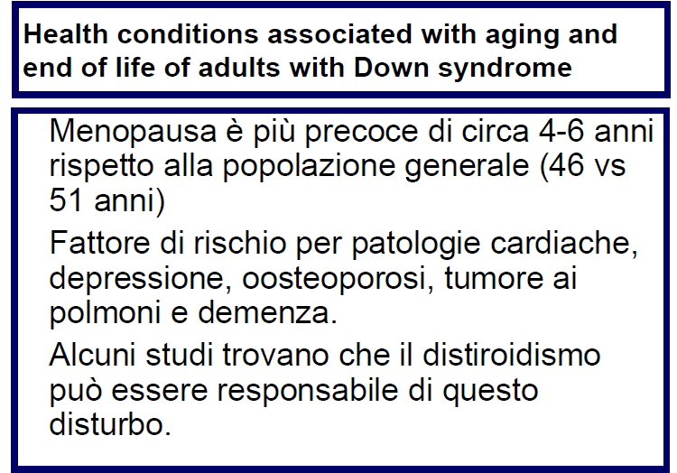

Slide 29
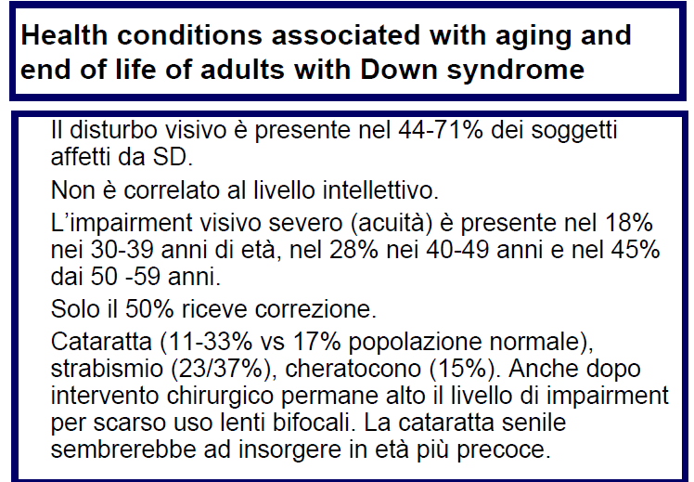

Slide 30
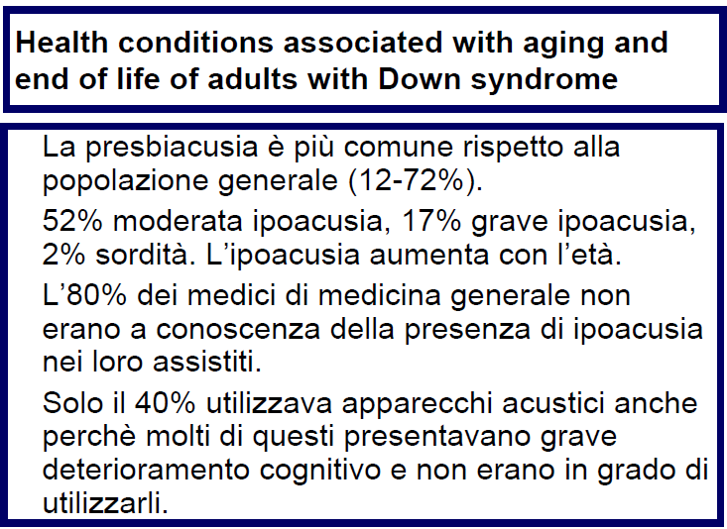

Slide 31
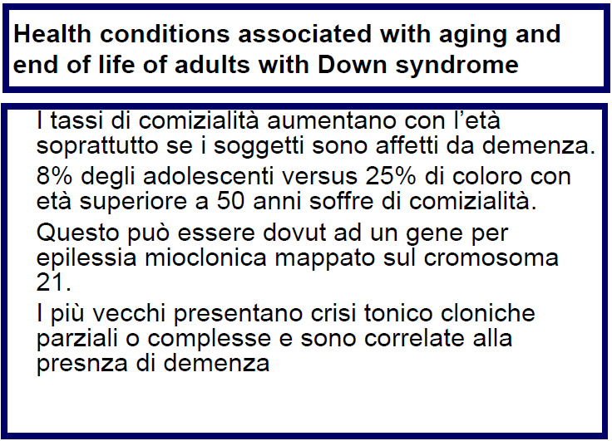

Slide 32
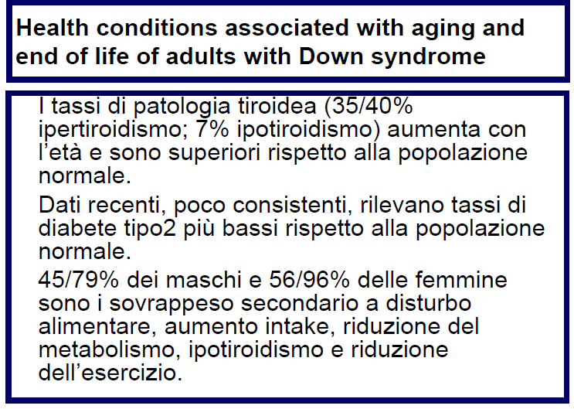

Slide 33
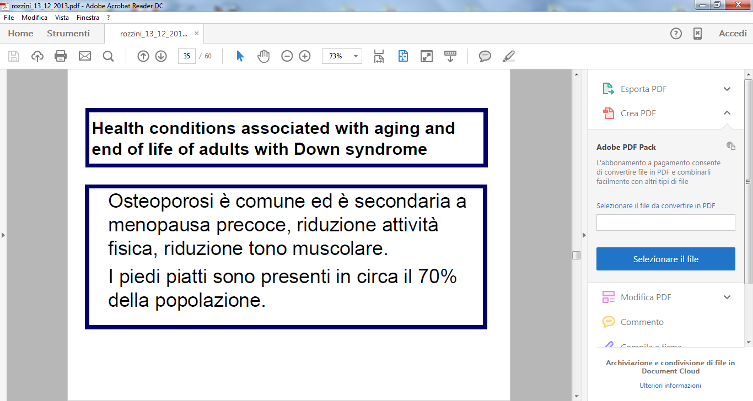

Slide 34
Disabilita’ e demenza
La demenza, è una patologia piuttosto comune
nelle persone con disabilità intellettiva, ma raramente viene riconosciuta per tempo
Le caratteristiche e il decorso della demenza in persone con lievi disabilità intellettive sono simili a quelle della popolazione Generale,mentre nelle persone con più severa disabilità la demenza può inizialmente presentarsi in maniera atipica

Slide 35
M.di alzheimer e SD
La M.di Alzheimer nella Sindrome di Down non e’ correlata al grado di ritardo mentale:
10-25% di tra 40-49 anni
20-50% tra 50-59 anni
60-75% dopo i 60 anni
In uno studio tutti i SD dopo i 70 anni

Slide 36
prevenzione
intraprendere un programma di diagnosi precoce a partire dall'età di 50 anni
per gli adulti con DI e dall'età di 40 anni per gli adulti con SD ed altri soggetti a rischio precoce,utilizzando uno strumento di screening standardizzato(?DSQIID)

Slide 37
MMg e disabilita’
è stato dimostrato che le persone che sono istituzionalizzate i hanno ridotto l'aspettativa di vita.La causa piu’ frequente di mortalita’ risulta essere il tumore al polmone(50%)-
Inoltre risulta piu’ elevato il rischio di tumori gastrointestinali-
Non esistono studi nel setting della MMG

Slide 38
PROGETTO DI LAVORO IN MG
Aggiornare cartelle cliniche(mancano diagnosi per estrarre dati,e strumenti di valutazione per pz con gravi deficit intellettivi)
Organizzazione di lavoro.(delegare archiviazione dati )
Valutazione multidimensionale con identificazione parametri motori o biologici di fragilita’
Counseling care-giver per la comunicazione e la politerapia
gruppi di lavoro multiprofessionali (struttura complessa disabilita’ adulti)

Slide 39
Progetto di lavoro in MG
E’inevitabile per la medicina generale
collegarsi a tutti gli attori chiave del setting
organizzativo delle cure primarie e in particolare
alle coop sociali che potrebbero consentire alle
future AFT di allargare il raggio d’azione a tutta l’integrazione sociosanitaria per cogestire la cronicita’

Slide 40
Punto di arrivo
FINALITA della cura medica:benessere soggettivo contestualizzato nel proprio ambiente
Principio di appropriatezza della cura anche nelle persone con disabilita’ intellettiva
Rispetto della dignita’

